Slide 1


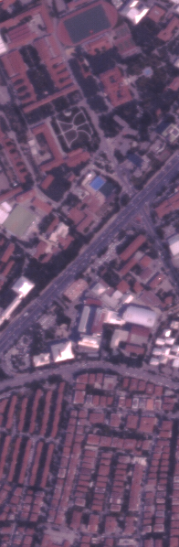
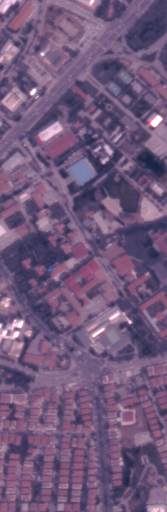
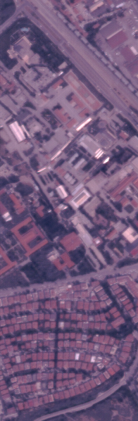
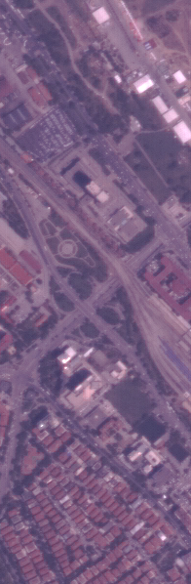
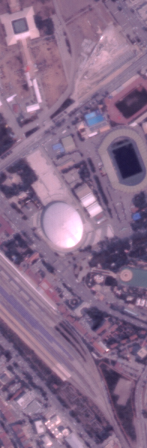
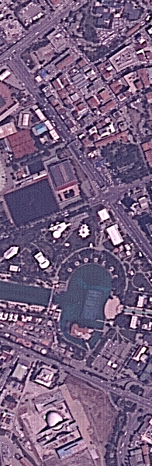
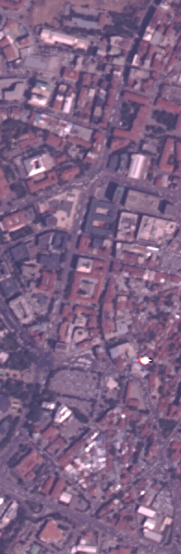
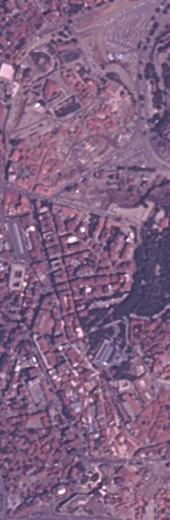
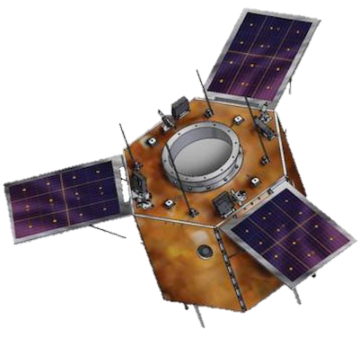
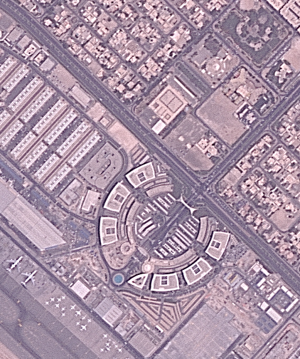
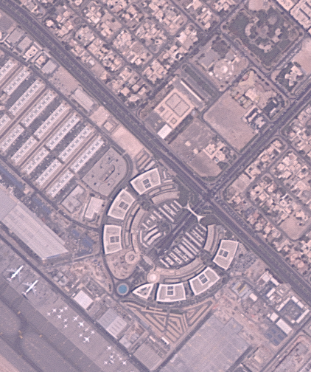
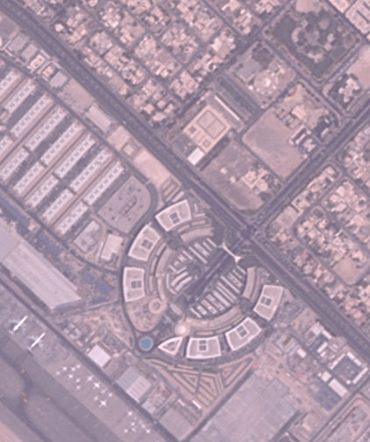
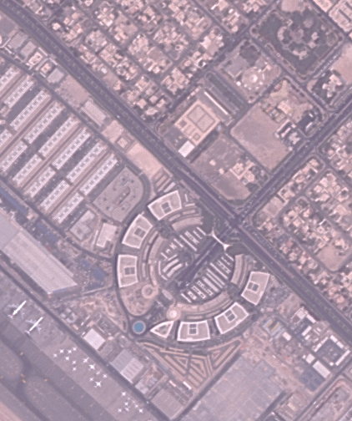
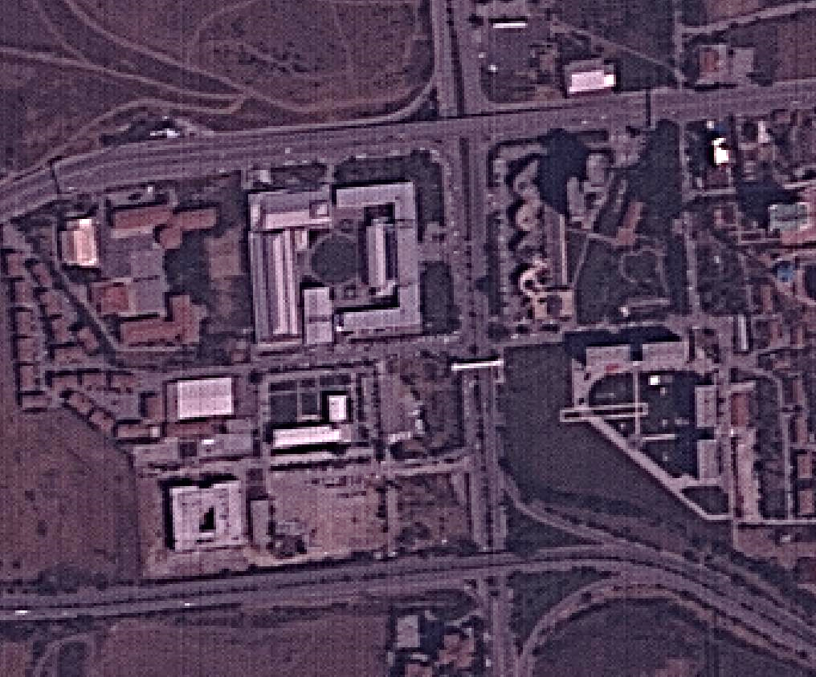
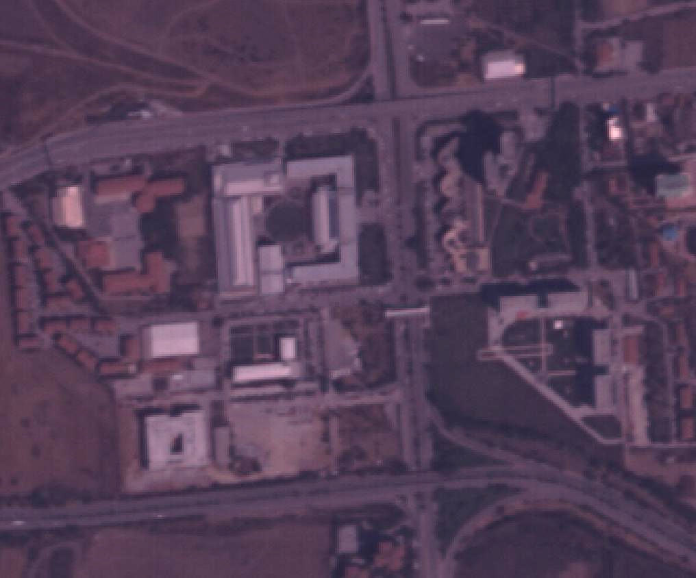
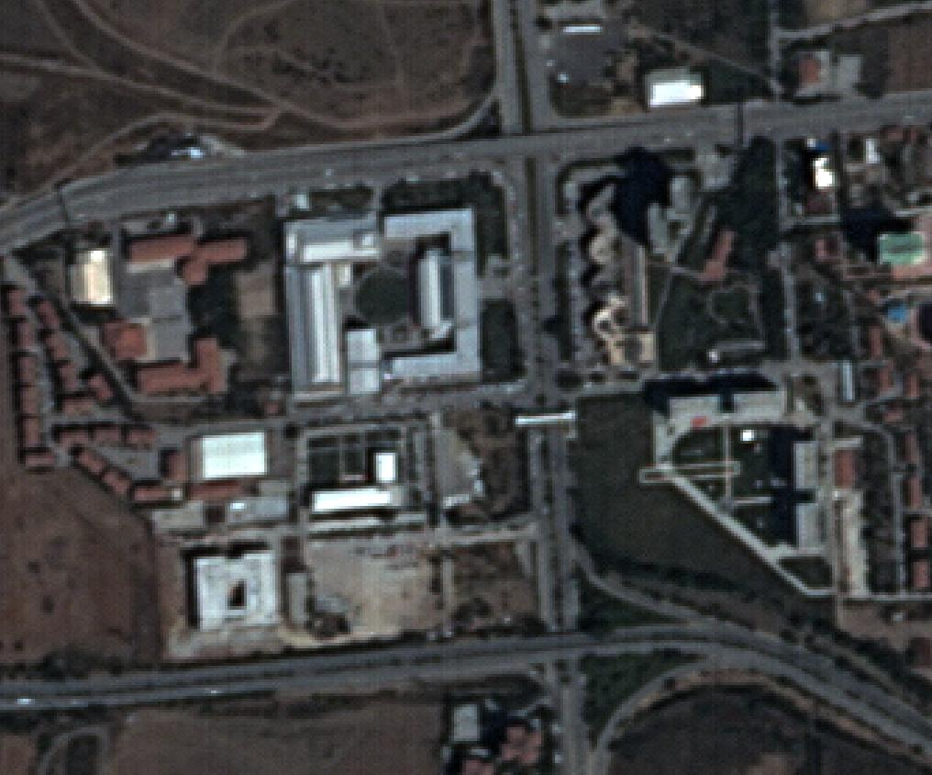
Göktürk – 2 Görüntülerinin Unsharp Keskinleştirme Yöntemi ile Pankeskinleştirilmesi
Mustafa Teke, Ezgi Koç, Ezgi San
Özet
Pankeskinleştirme düşük çözünürlüklü çok-tayflı uydu görüntülerinin uzamsal çözünürlüğünü artırmak amacıyla yüksek çözünürlüklü panktromatik görüntüleri kullanan piksel-bazlı bir füzyon yöntemidir.
Sonuç
Göktürk - 2 uydu görüntülerinin pankeskinleştirilmesinde kullanılan yöntemler, görsel olarak ve performans analizinde ölçüt olan metrikler çerçevesinde değerlendirildiğinde Optimized HPF ve HCS yöntemlerinin iyi sonuç verdiği görülmüştür.
Ayrıca Unsharp yöntemiyle görüntüde keskinliğin artırıldığı belirlenmiştir. Bu yöntem için sigma:3,weight:0.5 ve threshold:10 parametreleri gürültüyü daha az kılmak ve keskinlik açısından optimal değerlerdir.
Mevcut ticari yöntemler test edilerek pankeskinleştirme yöntemleriyle görsel ve sayısal sonuçlar kullanılarak karşılaştırılmıştır.
Metrikler
RMSE
Multispektral ve pankeskinleştirilmiş görüntü arasındaki hata oranını göstermektedir.
Pankeskinleştirilmiş görüntüdeki spektral ve uzamsal kaliteyi inceler.
SAM
MS ve pankeskinleştirilmiş görüntünün her pikseli arasındaki spektral açıya bakar.
Qave
Bu metrik spektral bozulmayı korelasyon kaybı, parlaklık bozulması , kontrast bozulması faktörlerine göre inceler.
RASE
RMSE değerlerinin her bir spektral bant için ortalama değerlerini ölçer.
ERGAS
Pankeskinleştirilmiş görüntüdeki uzamsaldan spektrale geçiş kalitesini ölçer.
Spatial
Pan görüntüyle pankeskinleştirilmiş görüntünün her bir bandını yüksek geçiren filtreden geçirip uzamsal benzerliğini karşılaştırır.
Correlation Coefficient
MS ve pankeskinleştirilmiş görüntü arasındaki benzerliği inceler.
SID
Her bir pikseli rastgele değişken olarak alır.Daha sonra spektral değerlerin olasılıksal davranış farklılığını ölçer.
Brovey
Gramm Schmitt
PCA
Wavelet
IHS
HPF
Opt HPF
HCS
Unsharp
Unsharp görüntünün keskinliğini artırmak üzere kullanılan bir metottur. Pan görüntüye unsharp maskesi uygulanır ve elde edilen yeni pan görüntü kullanılarak daha önce bahsedilen yöntemlerle pankeskinleştirilmiş görüntü elde edilir.
Unsharp metodu sigma,weight ve threshold olmak üzere 3 parametreye göre uygulanır. Sigma merkez pikselden uzaklığı belirlemektedir. Weight keskinliğin derecesini etkiler. Threshold ise görüntüde gürültü oluşumunu engeller.
Gençlik Parkı - Ankara
Brovey
PCA
IHS
Optimized HPF
Ticari Yazılımlar | IHS | ArcMap IHS | Opt_HPF | ERDAS Opt_HPF | GS | ENVI GS | HCS | ERDAS HCS
RMSE|0 | 34,03 | 60,63 | 22,97 | 25,87 | 34,46 | 16,95 | 47,14 | 37,69
SAM|0 | 0,73 | 0,05 | 0,26 | 0,48 | 0,69 | 0,43 | 0,17 | 0,03
CC|1 | 0,98 | 0,98 | 0,99 | 0,99 | 0,98 | 1 | 0,98 | 0,98
RASE|0 | 6,48 | 13,22 | 4,37 | 4,9 | 6,56 | 3,21 | 10,53 | 7,14
QAVE|1 | 1 | 0,98 | 1 | 1 | 1 | 1 | 0,99 | 1
SID|0 | 0 | 0 | 0 | 0 | 0 | 0 | 0 | 0
ERGAS|0 | 1,77 | 3,72 | 1,1 | 1,22 | 1,72 | 0,88 | 2,6 | 1,77
Spatial|1 | 0,91 | 0,95 | 0,9 | 0,92 | 0,91 | 0,88 | 0,87 | 0,9
Gramm Schmitt
Wavelet
HPF
HCS
 | HPF | PCA | Brovey | GS | Wavelet | IHS | Opt.HPF | HCS | HCS Unsharp | SFIM
RMSE|0 | 87,24 | 75,20 | 70,77 | 53,87 | 15,66 | 49,60 | 32,26 | 33,39 | 46,87 | 25,32
SAM|0 | 2,71 | 4,69 | 0,00 | 3,06 | 0,92 | 2,12 | 1,57 | 0,19 | 0,19 | 0,00
CC|1 | 0,91 | 0,90 | 0,95 | 0,95 | 1,00 | 0,96 | 0,98 | 0,99 | 0,98 | 0,99
RASE|0 | 29,94 | 25,81 | 24,29 | 18,49 | 5,37 | 17,02 | 11,07 | 9,15 | 12,89 | 5,88
QAVE|1 | 0,98 | 0,94 | 0,97 | 0,97 | 0,99 | 0,99 | 0,99 | 1,00 | 0,99 | 1,00
SID|0 | 0,01 | 0,02 | 0,00 | 0,01 | 0,00 | 0,01 | 0,00 | 0,00 | 0,00 | 0,00
ERGAS|0 | 7,94 | 7,36 | 7,82 | 5,25 | 1,51 | 4,53 | 3,13 | 2,40 | 3,38 | 1,49
Spatial|1 | 0,98 | 0,95 | 0,95 | 0,96 | 0,85 | 0,97 | 0,97 | 0,70 | 0,71 | 0,37
HPF
Optimized HPF
HCS
Unsharp HCS
HPF
Optimized HPF
HCS
Dubai
TOBB ETÜ - Ankara

Slide 2
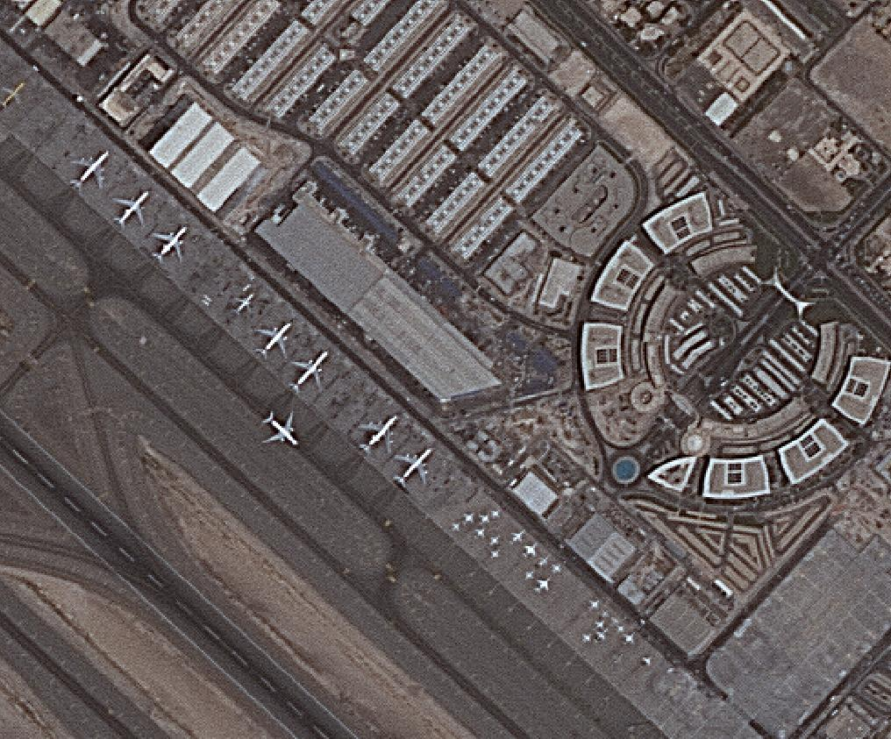
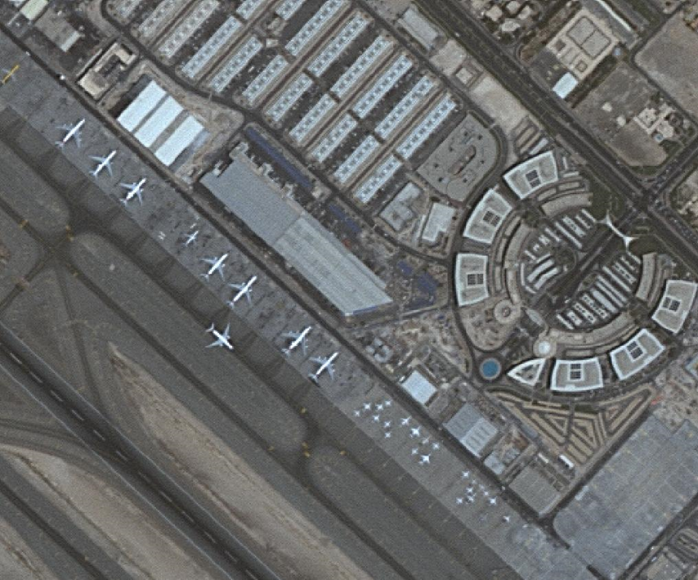
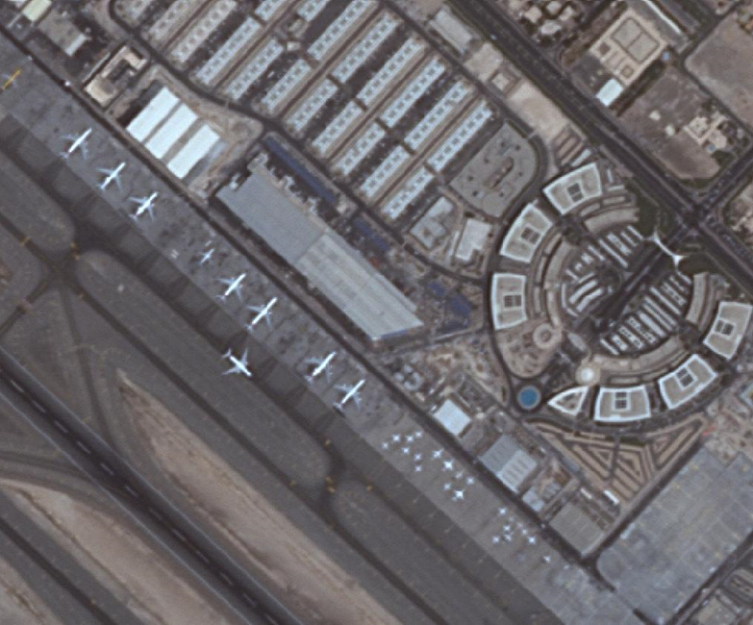
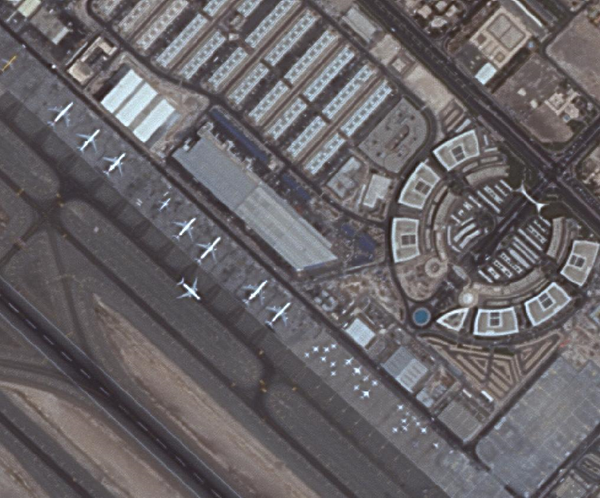
Göktürk – 2 Görüntülerinin Pankeskinleştirilmesi
Mustafa Teke, Ezgi Koç, Ezgi San
Özet
Pankeskinleştirme düşük çözünürlüklü çok-tayflı uydu görüntülerinin uzamsal çözünürlüğünü artırmak amacıyla yüksek çözünürlüklü panktromatik görüntüleri kullanan piksel-bazlı bir füzyon yöntemidir.
Sonuç
Göktürk - 2 uydu görüntülerinin pankeskinleştirilmesinde kullanılan yöntemler, görsel olarak ve performans analizinde ölçüt olan metrikler çerçevesinde değerlendirildiğinde Optimized HPF ve HCS yöntemlerinin iyi sonuç verdiği görülmüştür.
Ayrıca Unsharp yöntemiyle görüntüde keskinliğin artırıldığı belirlenmiştir. Bu yöntem için sigma:3,weight:0.5 ve threshold:10 parametreleri gürültüyü daha az kılmak ve keskinlik açısından optimal değerlerdir.
Mevcut ticari yöntemler test edilerek pankeskinleştirme yöntemleriyle görsel ve sayısal sonuçlar kullanılarak karşılaştırılmıştır.
Metrikler
RMSE
Multispektral ve pankeskinleştirilmiş görüntü arasındaki hata oranını göstermektedir.
Pankeskinleştirilmiş görüntüdeki spektral ve uzamsal kaliteyi inceler.
SAM
MS ve pankeskinleştirilmiş görüntünün her pikseli arasındaki spektral açıya bakar.
Qave
Bu metrik spektral bozulmayı korelasyon kaybı, parlaklık bozulması , kontrast bozulması faktörlerine göre inceler.
RASE
RMSE değerlerinin her bir spektral bant için ortalama değerlerini ölçer.
ERGAS
Pankeskinleştirilmiş görüntüdeki uzamsaldan spektrale geçiş kalitesini ölçer.
Spatial
Pan görüntüyle pankeskinleştirilmiş görüntünün her bir bandını yüksek geçiren filtreden geçirip uzamsal benzerliğini karşılaştırır.
Correlation Coefficient
MS ve pankeskinleştirilmiş görüntü arasındaki benzerliği inceler.
SID
Her bir pikseli rastgele değişken olarak alır.Daha sonra spektral değerlerin olasılıksal davranış farklılığını ölçer.
Brovey
Gramm Schmitt
PCA
Wavelet
IHS
HPF
Opt HPF
HCS
Unsharp
Unsharp görüntünün keskinliğini artırmak üzere kullanılan bir metottur. Pan görüntüye unsharp maskesi uygulanır ve elde edilen yeni pan görüntü kullanılarak daha önce bahsedilen yöntemlerle pankeskinleştirilmiş görüntü elde edilir.
Unsharp metodu sigma,weight ve threshold olmak üzere 3 parametreye göre uygulanır. Sigma merkez pikselden uzaklığı belirlemektedir. Weight keskinliğin derecesini etkiler. Threshold ise görüntüde gürültü oluşumunu engeller.
Brovey
Bu yöntemde her spektral bant Pan görüntü ile çarpılır ve çarpım sonuçları spektral bantların toplamına bölünür. Keskinliği ön plana çıkartan bir yöntemdir.
Gramm Schmitt
Diğer yöntemlerden farklı olarak çoklu-tayflı görüntü üst örnekleme edilmez.
İlk olarak MS görüntünün ağırlıklı ortalaması alınarak bir adet düşük çözünürlüklü Pan elde edilir.
Sonrasında bu Pan görüntü ilk bant olarak alınır ve Gramm-Schmitt Dikgen algoritması ile tüm bantlar dik hale getirilir.
PCA
PCA dönüşümü, ilintili multi-spektral bantları temel bileşenlere dönüştürür. İlk temel bileşen yerine pan görüntü geçirilir. PCA dönüşümü yapılıp pankeskinleştirilmiş görüntü elde edilir.Pankeskinleştirilmiş görüntü Pan görüntüye ait fazla bilgi taşıdığından uzamsal olarak iyi sonuç verir buna karşılık renk bilgisini koruyamaz.
Wavelet
MS görüntüye ve Pan bandına ayrı ayrı Ayrık Dalgacık Dönüşümü uygulanır.Daha sonra Pan görüntüye ait düşük frekanslı kısım çıkartılıp yerine MS ait düşük frekanslı kısım eklenir, ters dalgacık dönüşümü ile pankeskinleştirilmiş görüntü elde edilir.Uzamsal olarak çok iyi sonuç vermez.Renk bilgisini en iyi koruyan yöntemlerden biridir.
IHS
İlk olarak çok-tayflı bantlar IHS renk uzayına dönüştürülür.
Düşük çözünürlüklü yoğunluk bandı yüksek çözünürlüklü Pan bandı ile yer değiştirir ve sonuçta elde edilen görüntü tekrar RGB renk uzayına dönüştürülür.
Sonuçta elde edilen görüntü kenar bilgisini iyi bir şekilde tutar. Buna karşılık görüntüde spektral bozulmalar oluşur.
HPF
Filtreler pan ve çok bantlı görüntülerin oranına göre seçilerek uygulanır (Filtre boyu=2*kat+1):
5x5 (2 kat),
7x7 (3 kat)
9x9 (4 kat)
Bu filtre görüntüye uygulanarak yüksek geçiren değer elde edilir ve bu ara görüntü tüm bantlara uygulanarak çözünürlük arttırılmış olur.
Optimized HPF
İlk olarak çok-tayflı bantlar IHS renk uzayına dönüştürülür.
Düşük çözünürlüklü yoğunluk bandı yüksek çözünürlüklü Pan bandı ile yer değiştirir ve sonuçta elde edilen görüntü tekrar RGB renk uzayına dönüştürülür.
Sonuçta elde edilen görüntü kenar bilgisini iyi bir şekilde tutar. Buna karşılık görüntüde spektral bozulmalar oluşur.
HCS
Hiperküre renk uzayı, 8 bantlı WorldView-2 uydu görüntülerinin pankeskinleştirilmiş için geliştirilmiş bir yöntemdir.
Çok-tayflı bantlar pankromatik bandın bir hiperküre üzerine iz düşümleri olarak hesaplanır.
Çok-tayflı bantlardan hesaplanan değer yerine pankromatik bant konularak ters izdüşüm uygulanır.
Ticari Yazılımlar | IHS | ArcMap IHS | Opt_HPF | ERDAS Opt_HPF | GS | ENVI GS | HCS | ERDAS HCS
RMSE|0 | 34,03 | 60,63 | 22,97 | 25,87 | 34,46 | 16,95 | 47,14 | 37,69
SAM|0 | 0,73 | 0,05 | 0,26 | 0,48 | 0,69 | 0,43 | 0,17 | 0,03
CC|1 | 0,98 | 0,98 | 0,99 | 0,99 | 0,98 | 1 | 0,98 | 0,98
RASE|0 | 6,48 | 13,22 | 4,37 | 4,9 | 6,56 | 3,21 | 10,53 | 7,14
QAVE|1 | 1 | 0,98 | 1 | 1 | 1 | 1 | 0,99 | 1
SID|0 | 0 | 0 | 0 | 0 | 0 | 0 | 0 | 0
ERGAS|0 | 1,77 | 3,72 | 1,1 | 1,22 | 1,72 | 0,88 | 2,6 | 1,77
SPATIAL|1 | 0,91 | 0,95 | 0,9 | 0,92 | 0,91 | 0,88 | 0,87 | 0,9
 | HPF | PCA | Brovey | GS | Wavelet | IHS | Opt.HPF
RMSE|0 | 87,24 | 75,20 | 70,77 | 53,87 | 15,66 | 49,60 | 32,26
SAM|0 | 2,71 | 4,69 | 0,00 | 3,06 | 0,92 | 2,12 | 1,57
CC|1 | 0,91 | 0,90 | 0,95 | 0,95 | 1,00 | 0,96 | 0,98
RASE|0 | 29,94 | 25,81 | 24,29 | 18,49 | 5,37 | 17,02 | 11,07
QAVE|1 | 0,98 | 0,94 | 0,97 | 0,97 | 0,99 | 0,99 | 0,99
SID|0 | 0,01 | 0,02 | 0,00 | 0,01 | 0,00 | 0,01 | 0,00
ERGAS|0 | 7,94 | 7,36 | 7,82 | 5,25 | 1,51 | 4,53 | 3,13
Spatial|1 | 0,98 | 0,95 | 0,95 | 0,96 | 0,85 | 0,97 | 0,97
HPF Opt HPF HCS Unsharp HCS

